Slide 1

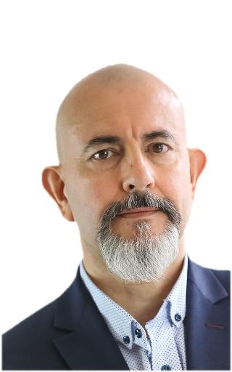


CYBERDEF
SEC101
Démarrage de la session à 13h00
Eric DUPUIS
Orange Campus CYBER
https://github.com/edufaction/CYBERDEF

